Slide 1
Luontoon oppimaan!
protoaihio

Slide 2
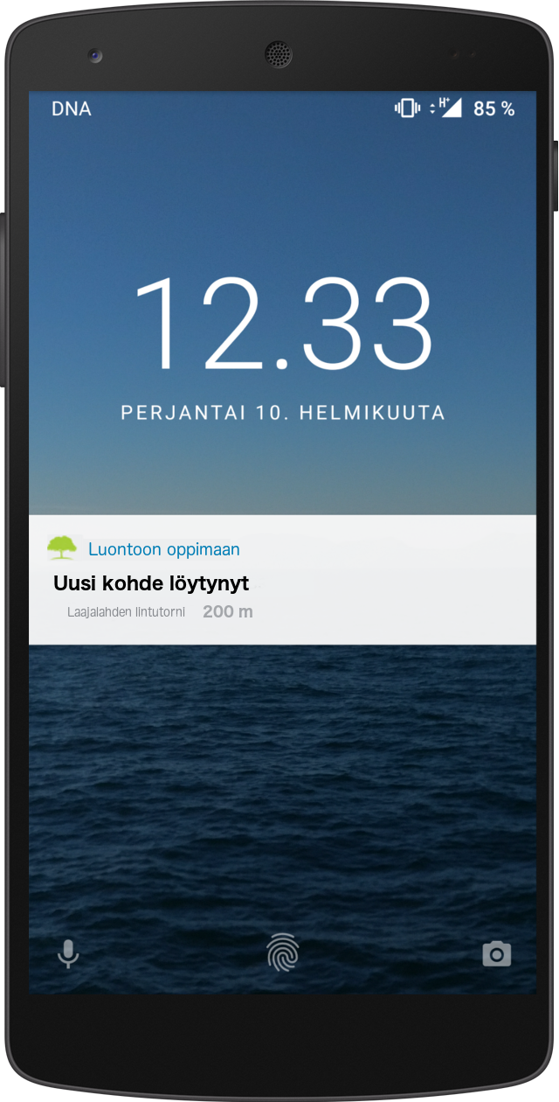
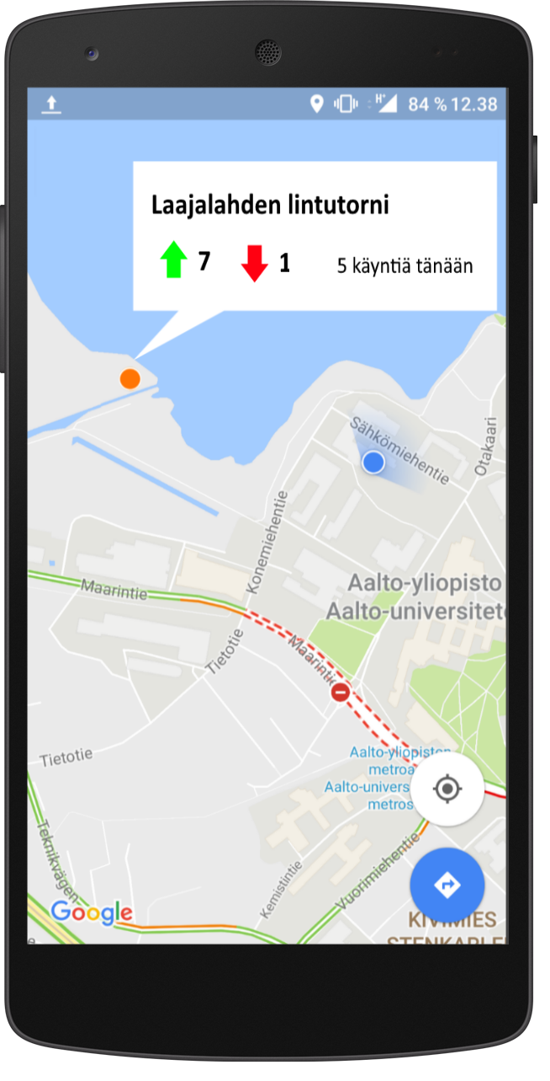
Sovellusidea
Push notifikaatiot lähellä sijaitsevista mielenkiintoisista kohteista
Asetukset määrästä
Käyttäjät voivat lisätä omia kohteitaan
Nuolet kohteessa toimivat arvioina kohteesta
Sosiaalinen aspekti: käyttäjät voivat jakaa omia tietojaan ja missä ovat käyneet
Paikkojen kerääminen: Käyttäjät voivat kerätä ja tallentaa missä ovat käyneet
Lisätietoja: Sovellus antaa lisätietoja kohteesta kun käyttäjä on kohteessa
Valmiita reittiehdotuksia
Valmiita reittejä ja tarinoita: Lapsiperheille tarinamuotoisia reittejä joita voi seurata
Keräämisominaisuus: marjat, sienet etc.
Haasteita ja pelimekaniikkaa: Liikkumishaasteita, reittihaasteita, keräämishaasteet

Slide 3
Kohderyhmät
Lapsiperheet
Nuoret aikuiset
Turistit
Aikuiset
Henkilöt jotka eivät käy luonnossa
Sponsorit: pienet paikalliset yritykset kuten kahvilat ja toisaalta suuremmat yritykset jotka haluavat ekologista näkyvyyttä

Slide 4
Markkinointikeinot
Eri kohderyhmille eri kanavat
Nuoret ja nuoret aikuiset → Sosiaalinen media, bloggarit, youtubettajat ja julkkikset
Lapsiperheet → Peruskoulutus, yhteistyö koulujen kanssa
Turistit → Turisti-infot
Aikuiset → Sosiaalinen media, QR-koodit maastokartoissa
Sponsorit → yritysliittojen ja yhdistysten kautta, suoramainontana

